Slide 1
Medeltiden med Albertus Pictor
1
RW
2015-05-09

Slide 2
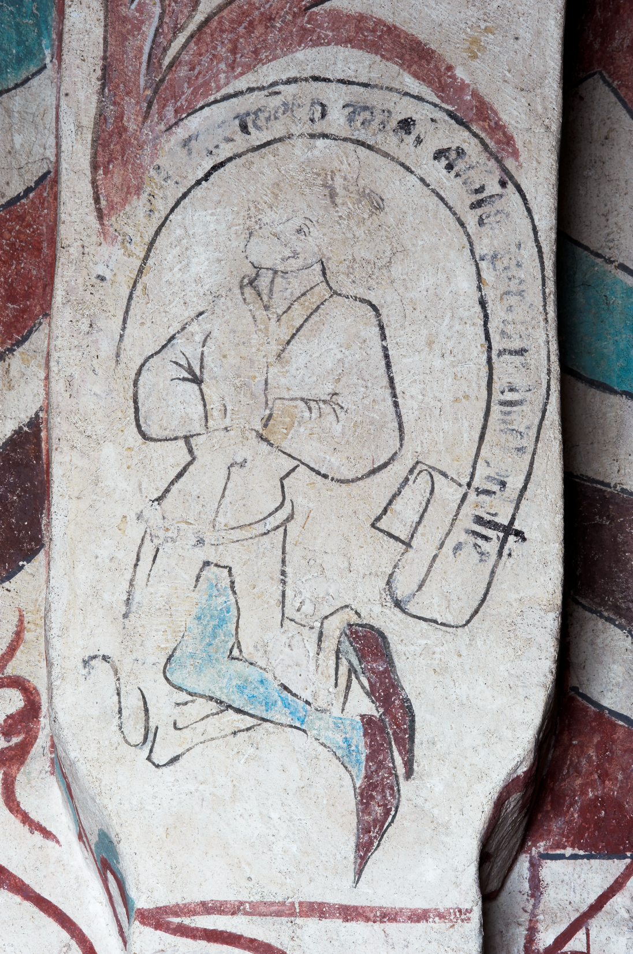
Notes:
Nu ska ni få höra om en målare, en konstnär som levde för länge sedan. För 500 år sedan. Så nu tänker jag att vi tillsammans ska vandra bakåt i tiden. 500 år bakåt i tiden. Då fanns det en man som bodde här i Stockholm som hette Albert. I efternamn hette han Ymmenhausen.Stockholm 500 år sedan. Hur var det på den tiden? Om man skulle åka långt bort och hälsa på någon –hur åkte man då? Man färdades med häst och man kunde ha en vagn efter hästen. Och det tog lång tid. Om man ville ha ljus fick man använda levande ljus. Det fanns ingen elektricitet. Och man sparade på ljuset..Så viktigt arbete fick man göra på dagtid. Det man åt var sådant som man kunde odla och bröd och fläsk
Albert målare hette egentligen Albert Ymmenhusen. Han kom från början från Tyskland. Och det verkar som om han redan då var duktig på att måla. Så han hade säkert gått i skola i Tyskland. Vid den här tiden fanns inte skolor som nuförtiden. Om man ville bli målare fick man gå i lära hos någon som redan var färdig målare. Så det kan vi tänka oss att Albert hade gjort. Här har han målat sitt självporträtt i en kyrka. Lids kyrka. Bilden är gammal och har suddats ut med tiden så det är inte lätt att se hans ansikte. Men vad ser ni? Vad har han på sig? Vad ser det ut som att han gör? Ovanför Albertus finns ett band som han har målat. Texten är nästan borta men experter har lyckats läsa vad det står: Bed för mig Albertus (Immenhusen), denna kyrkas målare...
1465 dyker han upp för första gången omnämnd i Arboga, där man den 11 februari gav honom burskap (Albrikt malare burskap). Han blev då borgare i staden. För att upptas som borgare måste han då varit en fullärd målarmästare. Så antagligen har han fått sin utbildning från det ställe han kommit ifrån. Det finns en stad som heter Immenhausen och är en liten stad I Tyskland med medeltida anor. Där finns också en kyrka som började uppföras. Kalkmålningarna i den kyrkan visar inte någon stilistisk likhet med Albertus senare målningar (Å andra sidan om han där gick i lära så hade han antagligen inte så mycket att säga till om vad det gäller stil form innehåll)( Sid 12 ”Målare av sin tid”) Vi vet inte varför han kommer till Sverige. Erik Axelsson uppfattas som hans första uppdragsgivare (Tott) Ösmo kyrka.
1509 Albert målare som spelade i vår begravningsmässa. En notis i Heliga lekamens gilles handlingar. Vilket måste betyda att han spelade på gillets orgel iden stora mässa som årligen hölls på på Helga lekamens dag i gillets kor i Storkyrkan. Han var också musiker eller lekare som det hette på den tiden.

Slide 3
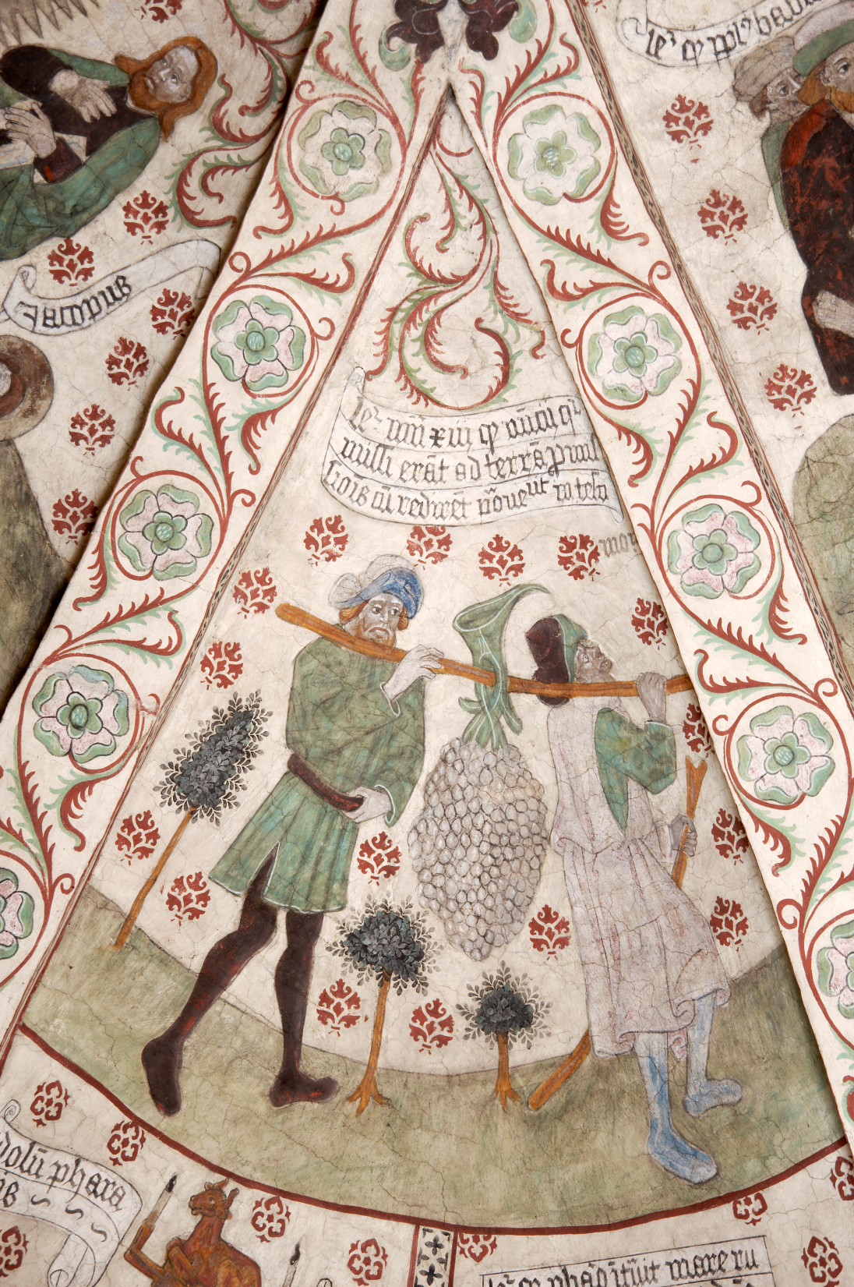

Slide 4
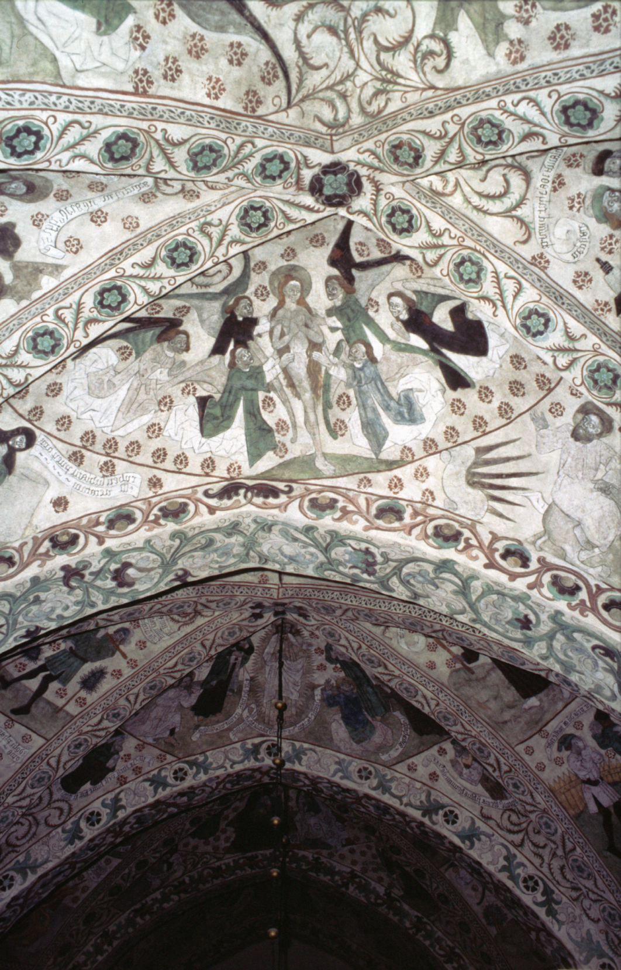

Slide 5
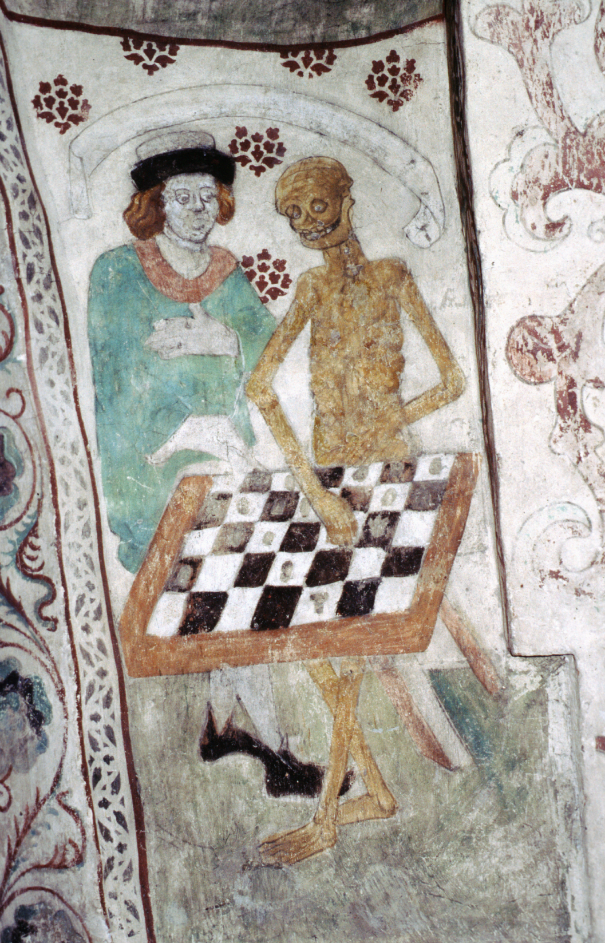

Slide 7
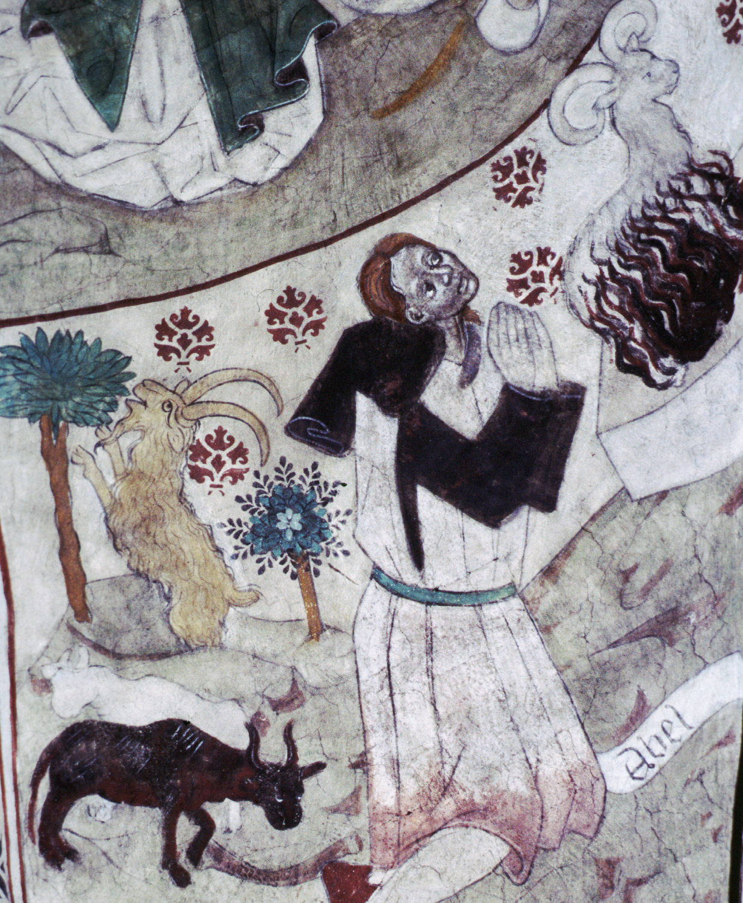

Slide 8
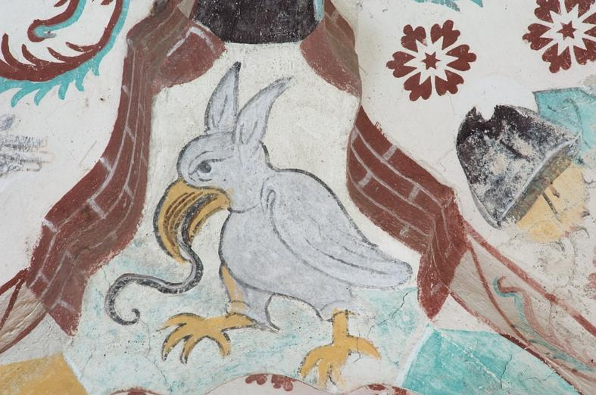
Notes:
Onding eller goding? Vad säger ni?

Slide 9
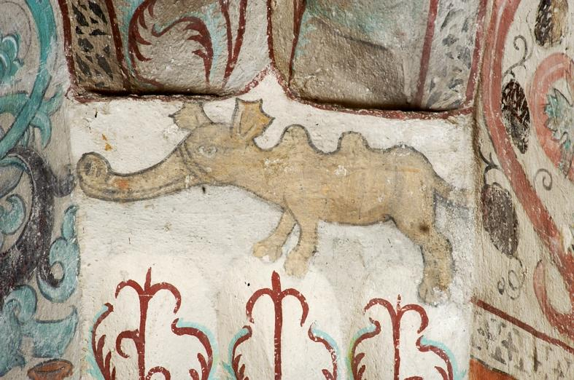

Slide 10
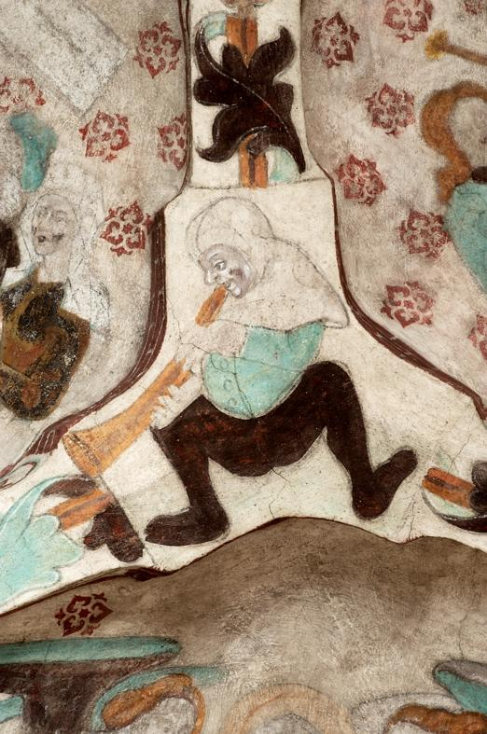
Notes:
Lekare som blåser i lur

Slide 11
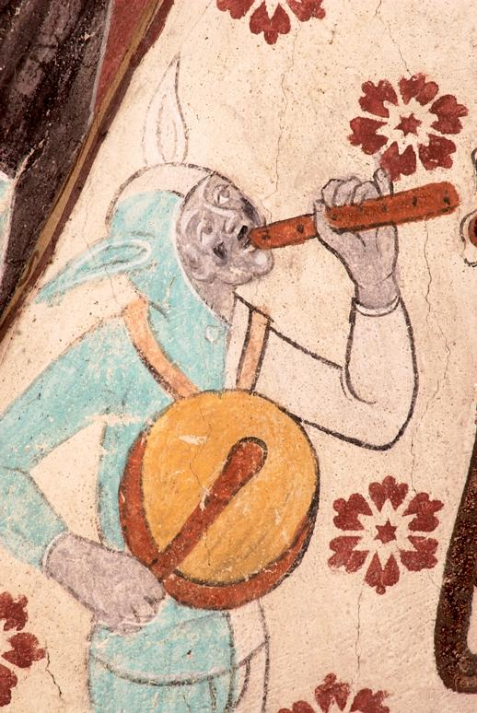

Slide 12
En powerpoint av
Stockholms läns museum
8
PROJEKTNAMN/FÖRFATTARENS INITIALER
2015-05-09

Slide 13
Foton:
Självporträtt: Beng A Lundberg/ Riksantikvarieämbetet
Valvmålning Täby kyrka: Stockholms läns museum
Jona och valfisken: Stockholms läns museum
Schackspel med döden: Stockholms läns museum
Spejarna med druvklasen: Beng A Lundberg/ Riksantikvarieämbetet
Fantasidjur Beng A Lundberg/ Riksantikvarieämbetet
Lekare med lur: Beng A Lundberg/ Riksantikvarieämbetet
Lekare med flöjt: Beng A Lundberg/ Riksantikvarieämbetet
8
PROJEKTNAMN/FÖRFATTARENS INITIALER
2015-05-09

